Slide 1
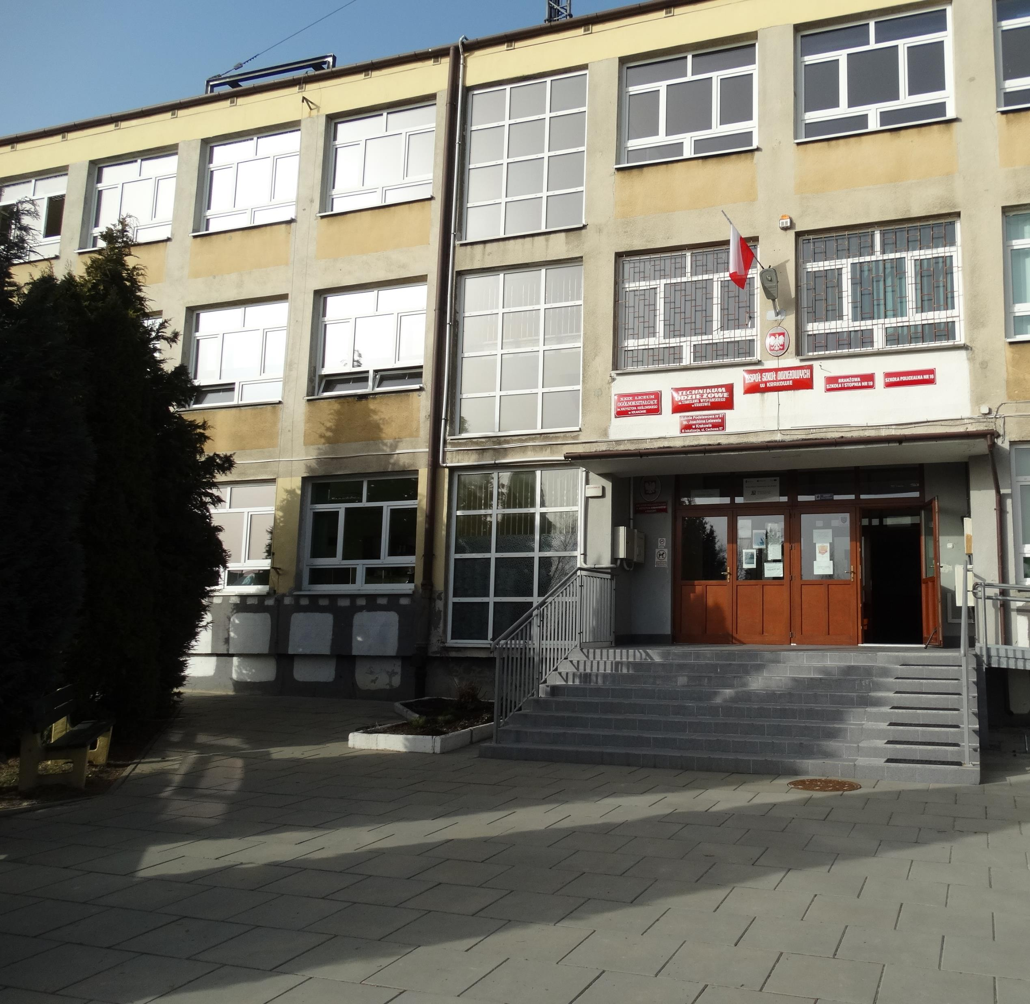
Zespół Szkół Odzieżowych nr 1 w Krakowie
Technikum Odzieżowe nr 18
Technik przemysłu mody
Technik usług fryzjerskich
Technik handlowiec
XXIX Liceum Ogólnokształcące
Branżowa Szkoła I stopnia nr 19
Krawiec
Sprzedawca
Magazynier-logistyk

Slide 2
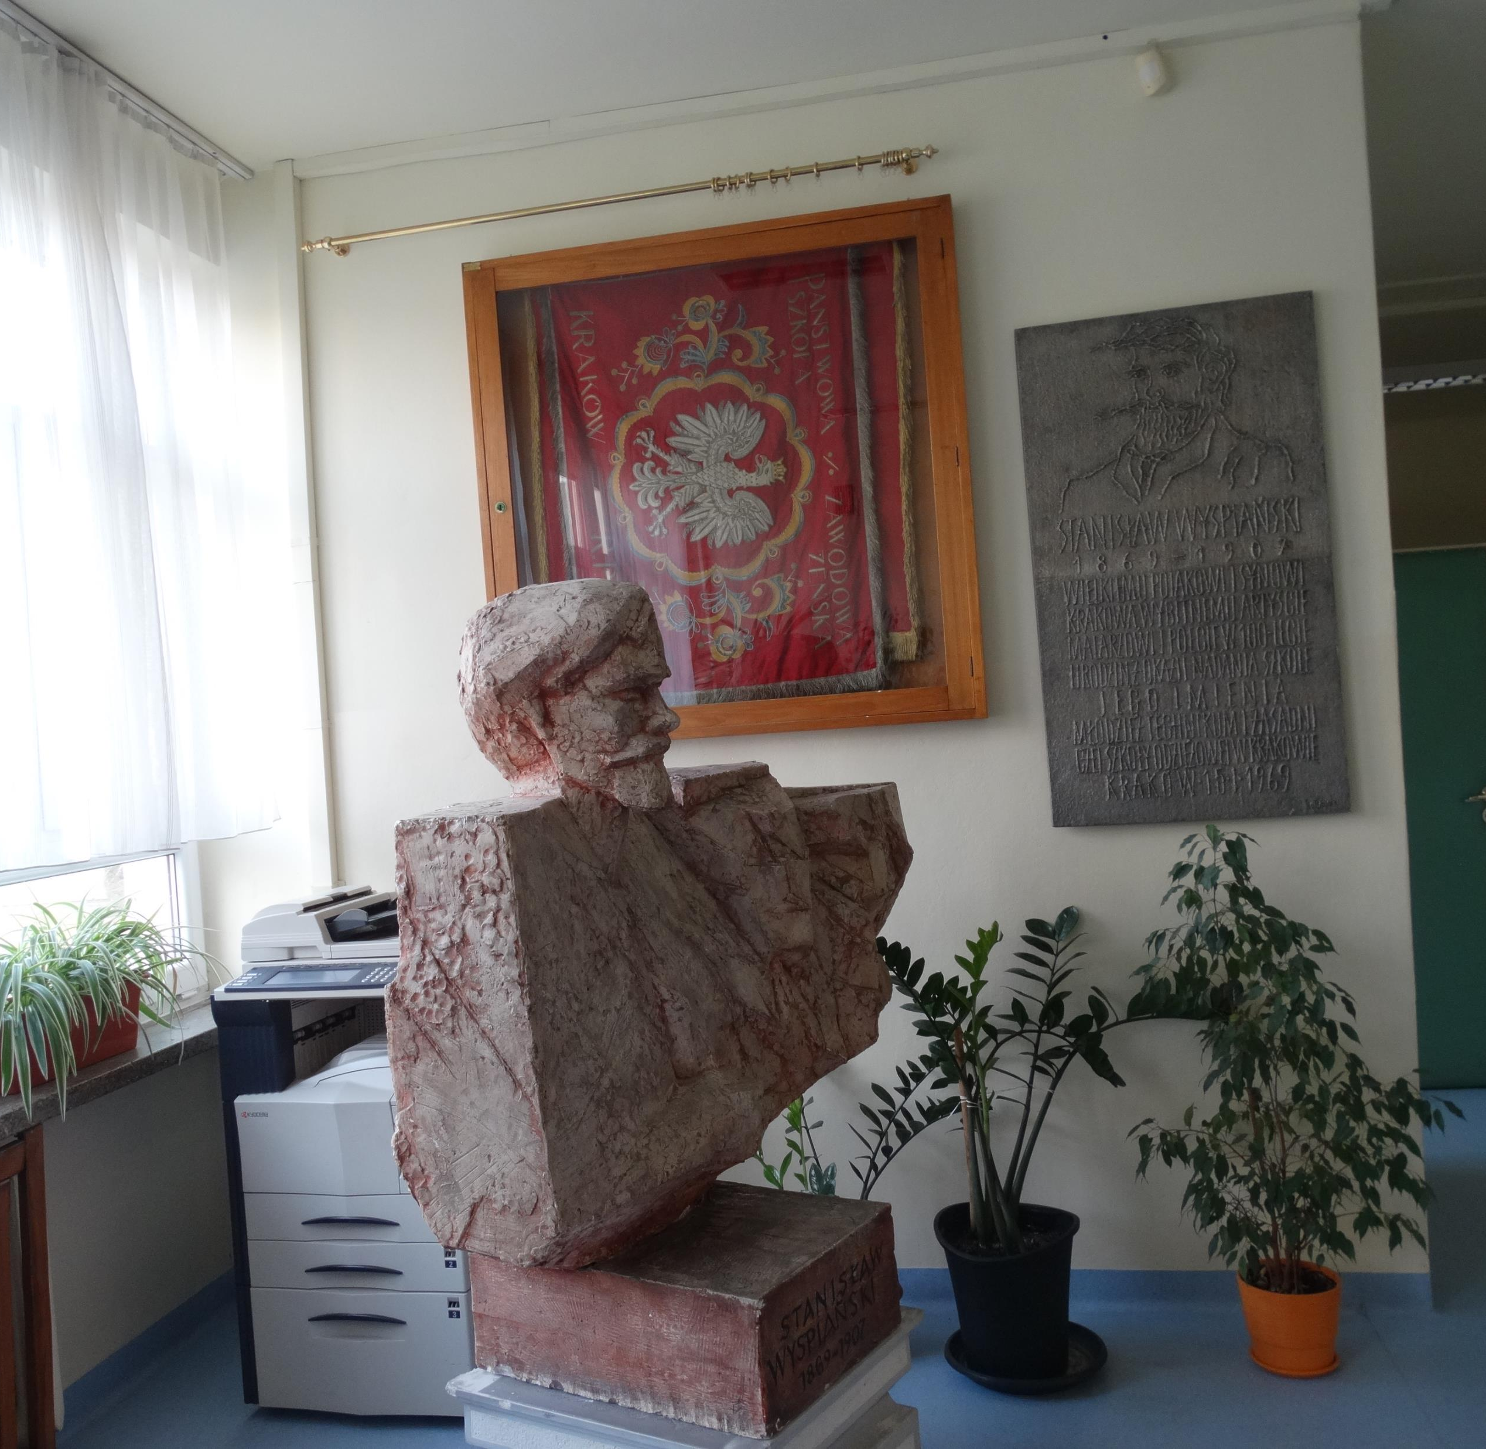
Zapraszamy na wycieczkę po Naszej szkole

